Slide 1
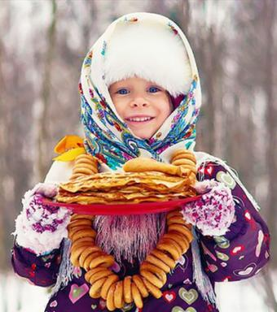
Муниципальное бюджетное дошкольное образовательное учреждение
«Детский сад №25 комбинированного вида»
Подготовила воспитатель: Ковалевская С.О.

Slide 2
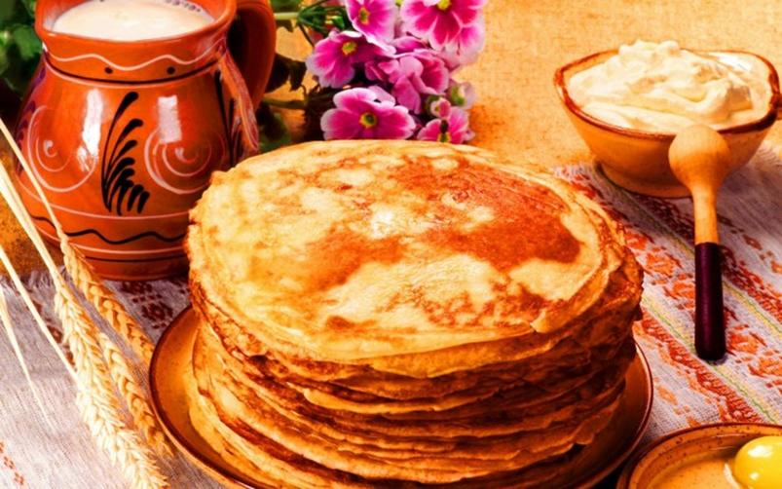
Масленица — один из самых радостных и светлых праздников на Руси, который отмечается очень давно. Это весёлые проводы зимы, предвкушение весеннего солнца, долгожданного обновления природы. Масленица справляется за семь недель до Пасхи. А название «Масленица» возникло потому, что на этой неделе по православному обычаю мясо уже исключается из пищи, а молочные продукты ещё можно употреблять - вот и пекут блины масленые.

Slide 3
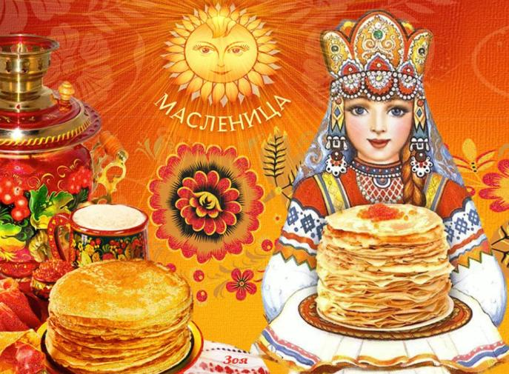
Есть древняя легенда об этом празднике.
На далёком Севере жила девочка по имени Масленица — дочка Мороза и Метелицы. Однажды люди забрели в эти места и их замело снежной бурей. Девочка Масленица помогла им выкарабкаться, а потом неожиданно превратилась во взрослую румяную женщину и накормила гостей блинами, а также развеселила своими песнями и танцами. Народ веселился целую неделю.

Slide 4
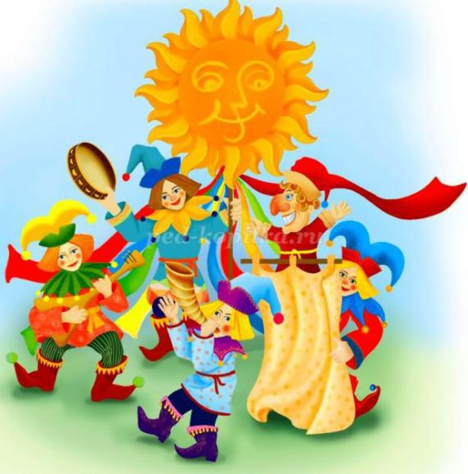
Сам же праздник пришёл их тех далёких времён, когда древние славяне (наши предки) поклонялись богам — Солнцу, Ветру, Дождю и т. д.
Главным символом Масленицы считаются блины. В древности они олицетворяли собой солнце — такие же круглые, жёлтые и горячие. Люди верили, что вместе с блином они поглощают частицу солнечного тепла и могущества, которое даёт жизнь и силы всему живому на земле.

Slide 5
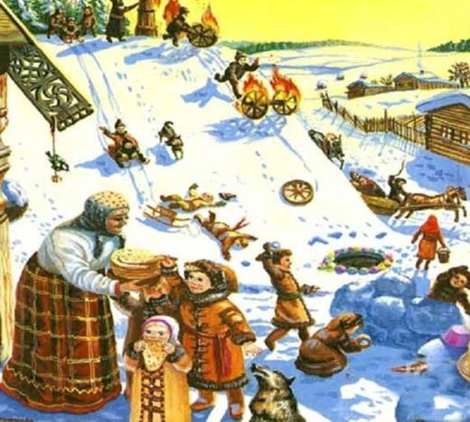
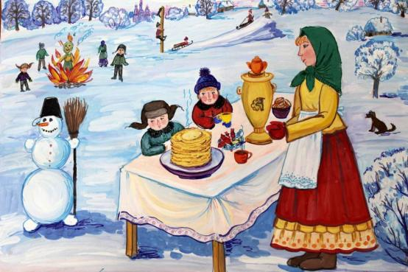
Блины хозяюшки пекли самые разные: с маслом и сметаной, мёдом и вареньем, с икрой и грибами, с рыбой— на любой вкус. Мука использовалась пшеничная или гречневая. Самые вкусные блины — это свежеиспечённые, с пылу с жару.
Богатые люди начинали печь блины с понедельника, те же, что победнее — с четверга либо пятницы. Ели эту еду с утра до вечера. Запивали символ Масленицы горячим чаем, молоком.

Slide 6
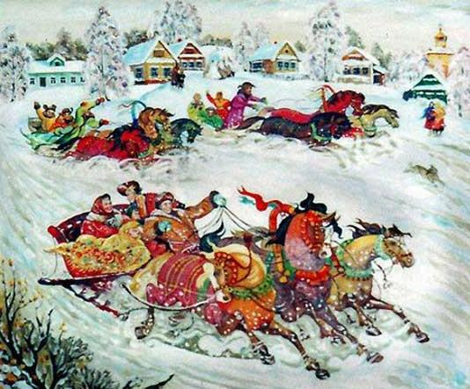
В русском быту Масленица – это один из ярких весенних праздников.

Slide 7
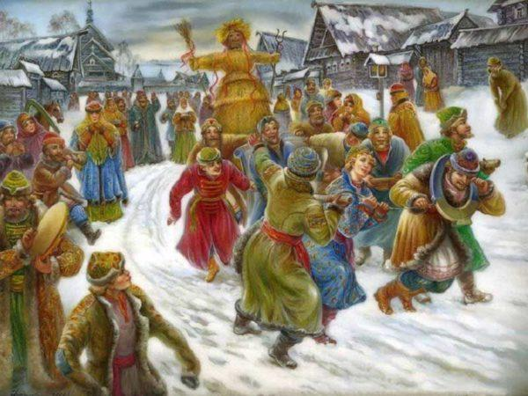
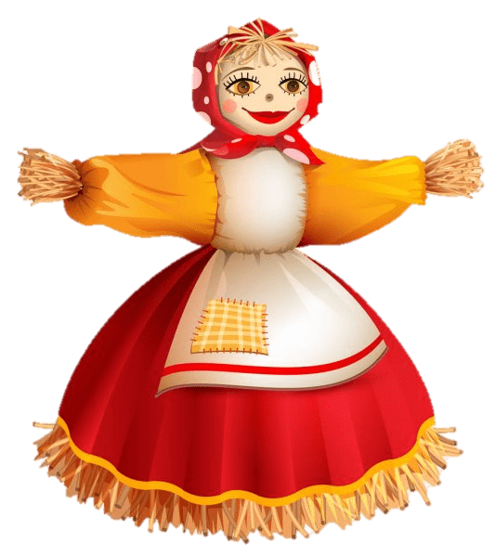
Ещё один символ Масленицы — большая кукла-чучело, которую в воскресенье торжественно сжигали. Это олицетворяло то, что зима побеждена, уходит, а приходит весна.
Куклу делали из соломы — в человеческий рост и даже больше, наряжали в цветные лоскуты, на голову повязывали платок, на ноги надевали лапти. Изображалась она бабой или старухой .

Slide 8
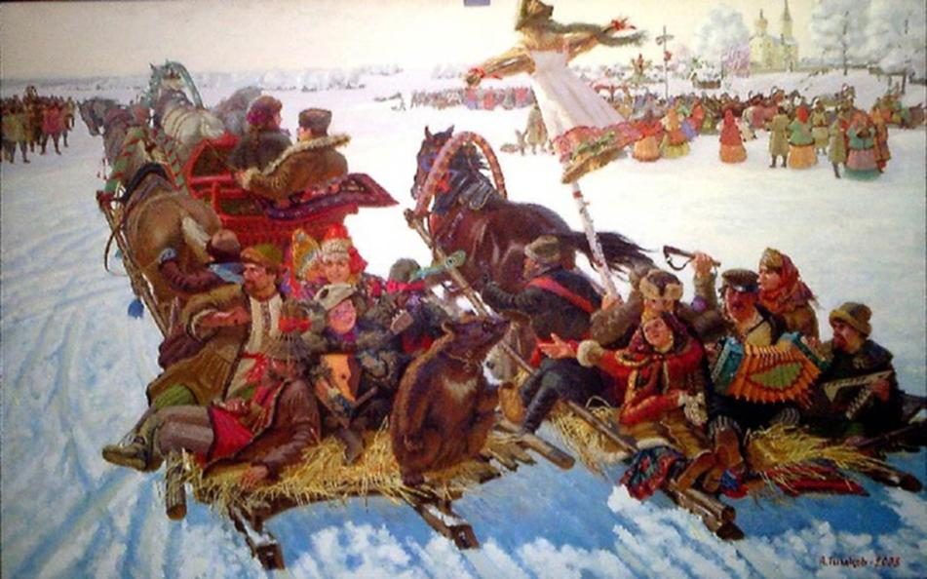
Чучело устанавливали на шесте и возили по улицам ещё с четверга: это был целый масленичный поезд со множеством лошадей, рядом скакали ряженые с шутками-прибаутками.

Slide 9
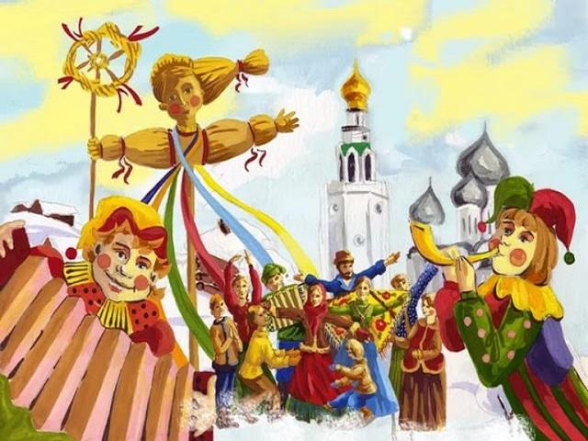
Масленица на Руси всегда отмечалась на широкую ногу — отсюда и пошло определение праздника «широкая Масленица». Русские люди пели, плясали под задорные прибаутки, частушки, водили хороводы. Шуты и скоморохи смешили всех до слёз. В уличных театрах и балаганах без конца шли представления. Прямо на улице устраивались маскарады.

Slide 10
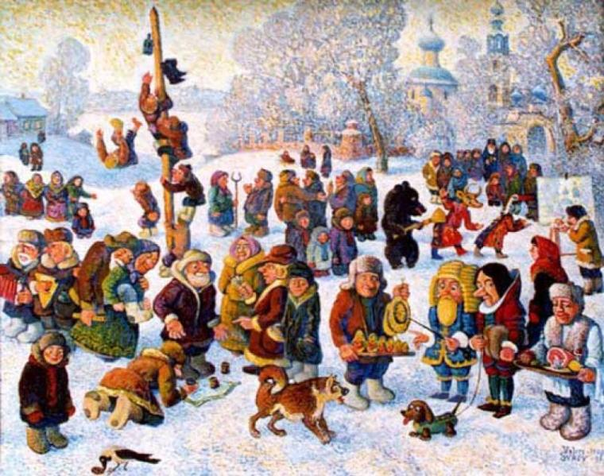
Традиционной забавой были попытки залезть на высокий ледяной столб. Его специально окатывали холодной водой, а на обледенелую поверхность вешали ценные подарки на определённом расстоянии друг от друга. Победителем становился смельчак, сумевший вскарабкаться на самый верх.

Slide 11
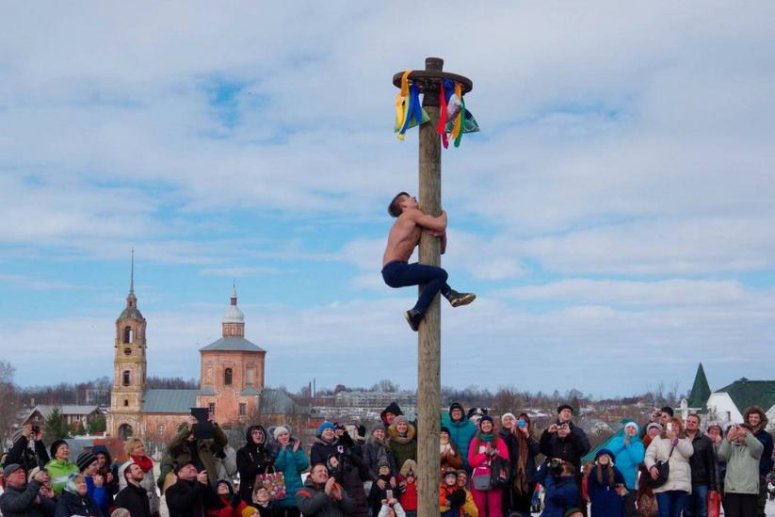
Многие игровые традиции сохранились и до наших дней. В наше время традиционно на площадях всех городов и посёлков устраиваются гуляния — проводы зимы. Происходит это в воскресенье — последний день масленичной недели. Народу предлагаются различные забавы, соревнования — только мужчины залезают не на ледяной столб, а на обычный.

Slide 12
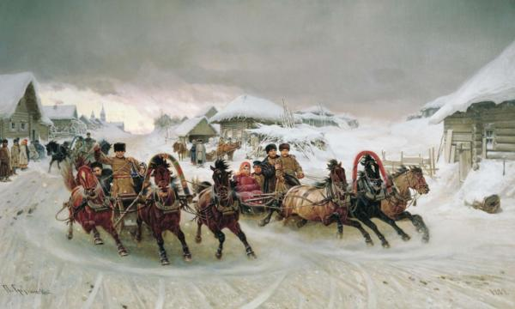
Каждый день Масленицы имел свое название и свои забавы.

Slide 13
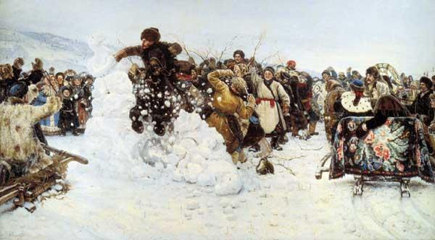
Понедельник — это «встреча Масленицы». Взрослые и ребятня начинали строить горки и крепости, качели и пр. Мальчики, парни и мужчины сравнивали силу в кулачных боях . Хозяюшки же принимались печь блины, причём первый обычно отдавали нищим .

Slide 14
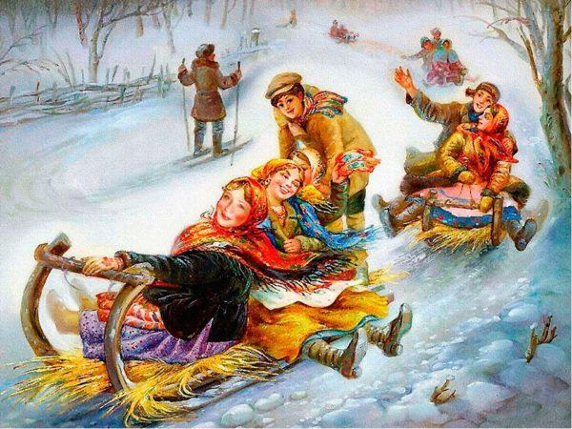
Вторник — «Заигрыши». Молодёжь принималась кататься на санях, они украшались пёстрыми лоскутами, бубенцами, колокольчиками. Коней также наряжали разноцветными сбруями и дугами. Накатавшись же на санях, молодые шли угощаться блинами. На заигрышах также было принять выбирать себе невесту —парни приглашали понравившуюся девушку покататься с горки, чтобы получше присмотреться друг к другу.

Slide 15
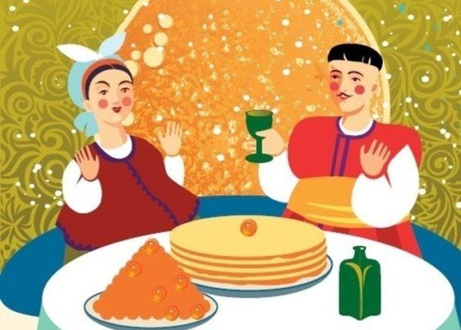
Среда — «Лакомка». Женатые мужчины шли к своим тёщам на блины — угощение символизировало взаимную симпатию мужа и мамы жены. Такая традиция есть и сегодня: масленичную среду ещё называют «тёщины блины».

Slide 16
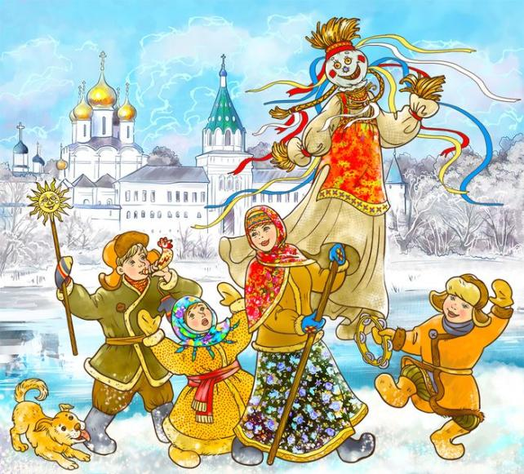
Четверг — «Разгул». В этот день было больше всего развлечений. Весь день по улицам катали соломенное чучело Масленицы, его сопровождали ряженые. Русский народ отправлялся на улицу с песнями и плясками. Самая главная забава в четверг — это взятие снежной крепости.

Slide 17
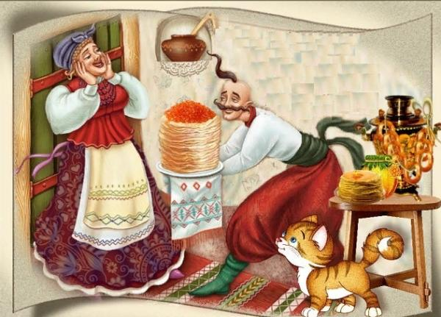
Пятница — «тёщины вечёрки». На этот раз тёща (бабушка) отправлялась в гости к семье дочери, причём приглашал её лично зять, кланяясь в пояс. С собой мама жены приносила различную утварь, необходимую для приготовления блинов (тарелки, сковородки и пр.). Все эти действия символизировали лад в семейных отношениях, почёт и уважение.

Slide 18
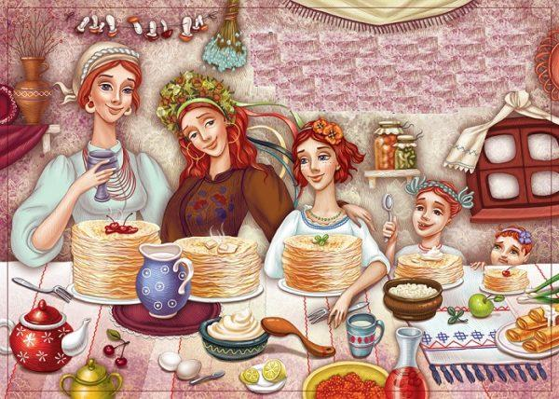
Суббота — «золовкины посиделки». В этот день молодожены приглашали к себе в гости родных и потчевали их угощением. Велись разговоры о житье-бытье, мирились, если до этого в ссоре находились. Вспоминали и умерших родственников, говорили о них хорошие и добрые слова.

Slide 19
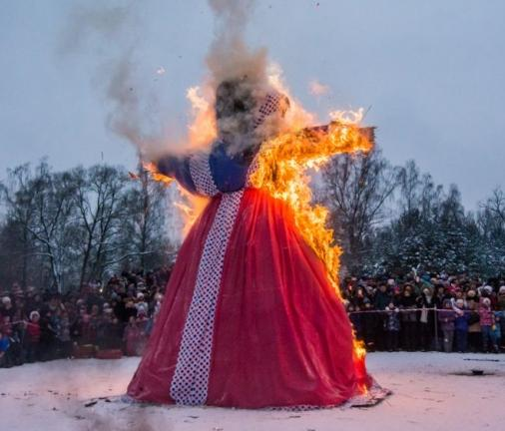
Воскресенье — «проводы Масленицы» и «Прощёное воскресенье». Куклу Масленицу опять-таки возили по селу, а потом вывозили на околицу и под песни, хороводы и прочее веселье сжигали.

Slide 20
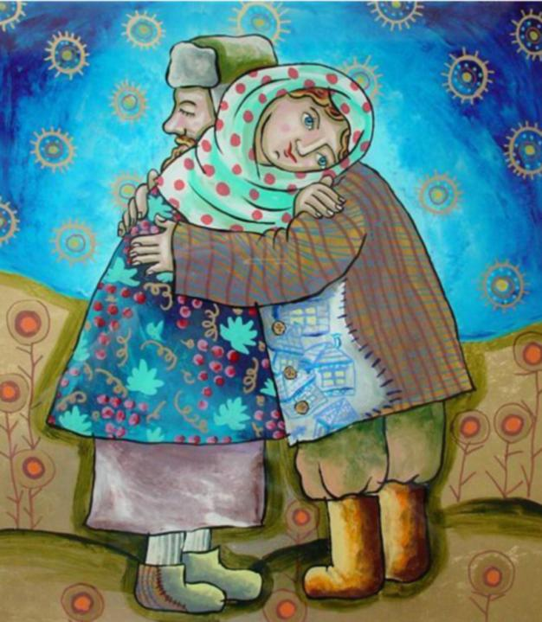
В последний день масленицы все просят друг у друга прощения, за все принесённые обиды. Все это сопровождалось поклонами и поцелуями.

Slide 21
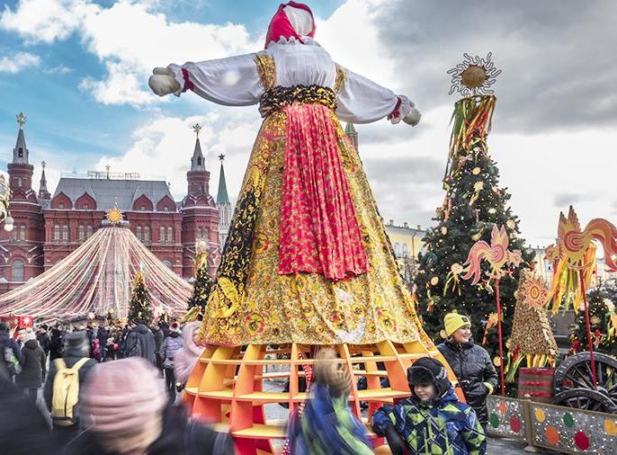
Конец.

